Slide 1
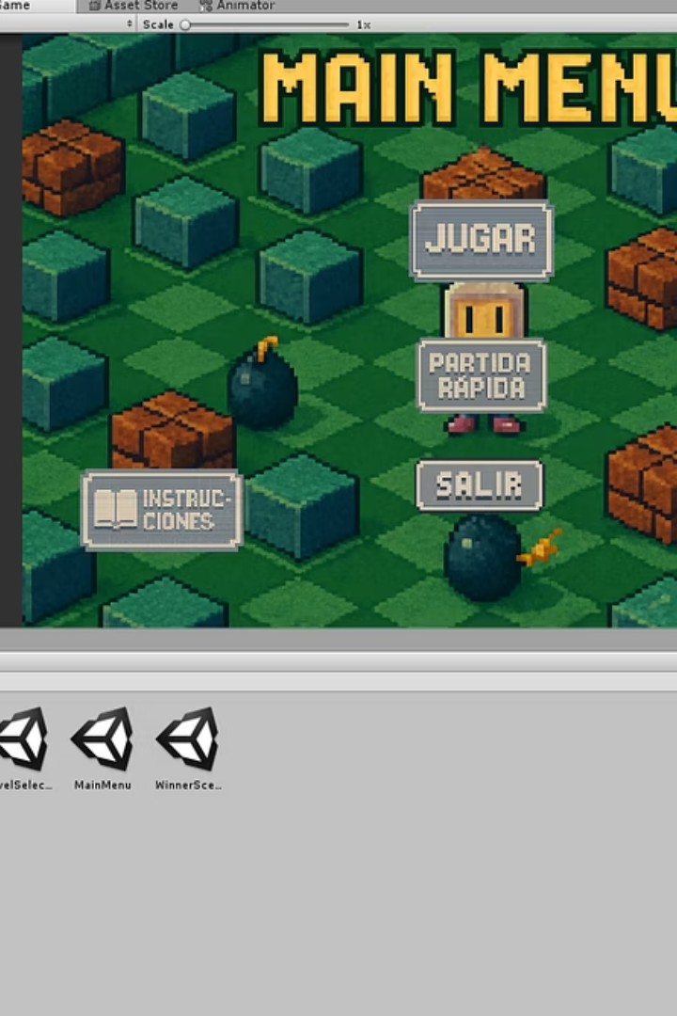

Bomberman 3D - Videojuego desarrollado en Unity
Presentación del Proyecto Final de Ciclo "Bomberman 3D", un videojuego desarrollado íntegramente en Unity por Miguel Ángel Cruz Cobo de Guzmán. Este proyecto, culminación de la formación en Desarrollo de Aplicaciones Multiplataforma (DAM) en el IES Las Fuentezuelas, representa más de 230 horas de dedicación y un esfuerzo significativo en programación y diseño. La documentación adjunta cuenta con 47 páginas, y el código incluye 13 scripts C# principales, demostrando un enfoque profesional y riguroso en cada etapa del desarrollo.
por Miguel Ángel Cruz Cobo de Guzmán

Slide 2
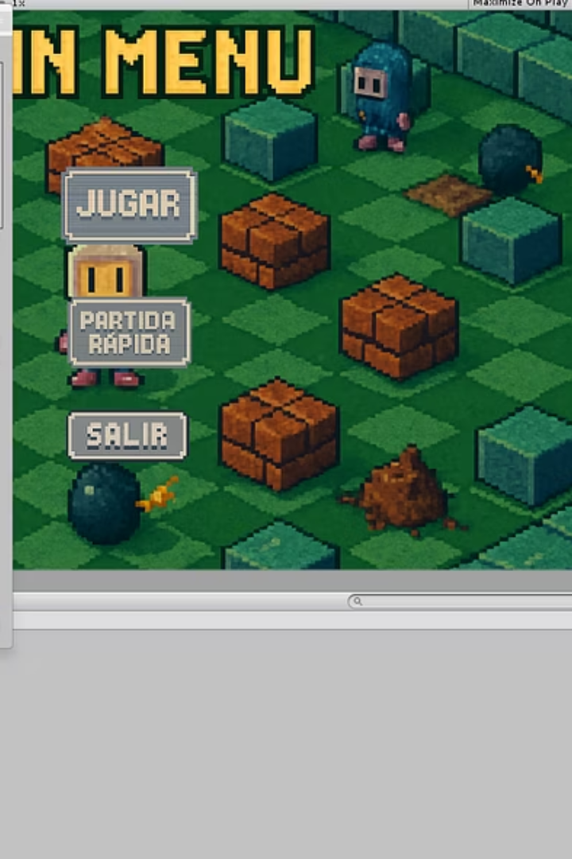




Introducción y Objetivos: Bomberman 3D
Objetivo Principal
Desarrollar un videojuego funcional que demuestre las competencias adquiridas en el ciclo DAM.
Tecnologías Clave
Unity 2017.1.0f3
C#
Visual Studio
Alcance Real Conseguido
Juego multijugador local (2 jugadores)
3 niveles únicos diseñados manualmente
Sistema completo de menús y navegación
Mecánicas clásicas de Bomberman implementadas
Timeline de Desarrollo
2.5 meses de trabajo a tiempo parcial, tras las prácticas empresariales.
Este proyecto se centró en la creación de un videojuego funcional, no solo como un ejercicio académico, sino como una aplicación práctica de los conocimientos adquiridos. El objetivo principal era integrar Unity, C# y Visual Studio para construir una experiencia de juego sólida.

Slide 3
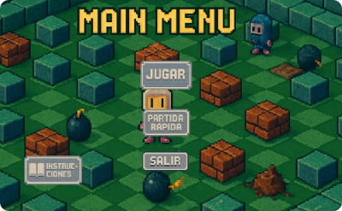
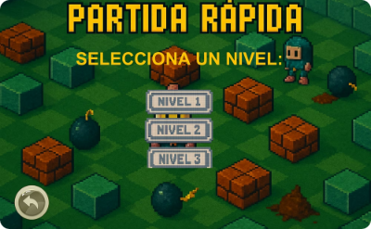
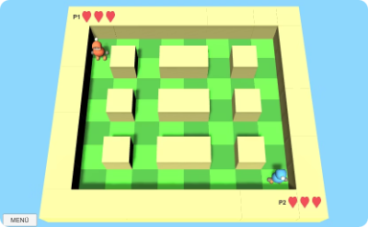
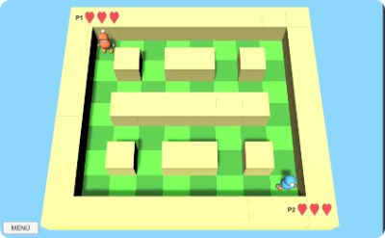
Demostración Visual del Juego
Menú Principal
Selector de Niveles
Gameplay Nivel 1
Gameplay Nivel 2
Interfaz intuitiva con opciones claras: Jugar, Partida Rápida, Instrucciones y Salir.
Permite a los jugadores elegir entre los 3 mapas diseñados manualmente, cada uno con desafíos únicos.
Muestra un layout simétrico básico, ideal para familiarizarse con las mecánicas de juego.
Presenta corredores estratégicos que fomentan el pensamiento táctico durante la partida.
Todas las imágenes presentadas son capturas directas del proyecto real funcionando, destacando la interacción entre los jugadores (P1 naranja, P2 azul), el indicador de vidas y el acceso al menú de pausa.

Slide 4
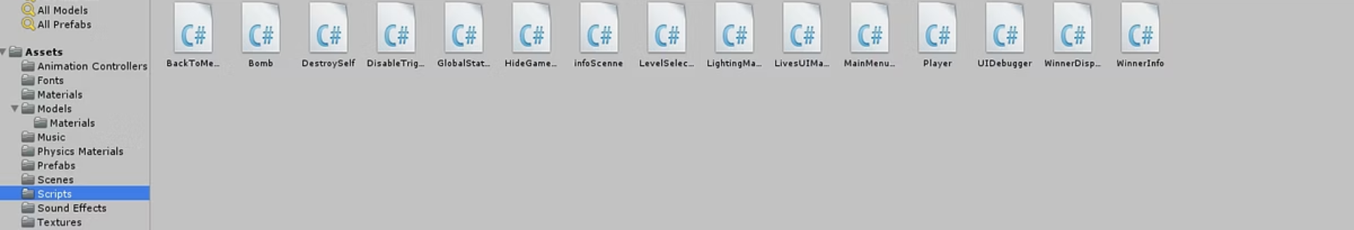




Arquitectura Técnica del Juego
Sistema de Gestión de Estados
Sistema de Jugadores y Gameplay
Sistema de Interfaz de Usuario
Sistema de Utilidades
Controlado por GlobalStateManager (260 líneas), gestiona el flujo del juego.
LivesUIManager (716 líneas) y scripts de menús, manejan la UI.
Scripts auxiliares y de optimización para un rendimiento eficiente.
Player.cs (392 líneas) y Bomb.cs (82 líneas), responsables de la lógica de juego.
La arquitectura del juego se basa en cuatro bloques principales, implementando patrones de diseño como Singleton, Observer y State Machine. Esto se traduce en 13 scripts principales, sumando más de 1.200 líneas de código documentado, asegurando modularidad y mantenibilidad.

Slide 5
Desarrollo Técnico: Enfoque en Unity
Assets de Unity Store
Desarrollo 100% Propio
Modelos 3D: personajes, bombas, bloques
Todo el código C#
Efectos de partículas para explosiones
Diseño manual de niveles
La utilización de assets preexistentes permitió centrar el esfuerzo en la programación y la lógica del juego, en lugar de en el arte 3D, optimizando el tiempo de desarrollo.
Sistema de menús completo
Arquitectura del juego (estados, lógica, optimizaciones)
El enfoque profesional se basa en la programación experta y el diseño meticuloso de cada componente, utilizando recursos de calidad para garantizar un resultado robusto.
Este proyecto combina la eficiencia de Unity con un desarrollo de código C# totalmente personalizado.

Slide 6
Funcionalidades Implementadas y Solución de Problemas
Problema #1: Singleton Duplicado
Problema #2: UI Incorrecta
Problema #3: Respawn Injusto
Síntoma: Corazones de vidas aparecían en el menú principal. Solución: Implementación de HideGameUIOnMenu con detección automática del estado del juego para ocultar elementos de la UI cuando no eran necesarios.
Síntoma: Puntuaciones se reseteaban aleatoriamente. Solución: Validación robusta en Awake() y uso correcto de DontDestroyOnLoad para la persistencia de datos entre escenas.
Síntoma: Jugadores reaparecían sobre bombas o explosiones. Solución: Algoritmo de validación de posiciones seguras para asegurar un respawn justo y evitar muertes instantáneas al reaparecer.
La metodología de desarrollo incluyó el uso estratégico de Debug.Log , el control de versiones con Git, y un testing exhaustivo para identificar y resolver problemas, asegurando la estabilidad y jugabilidad del sistema.

Slide 7
Código en Acción
Singleton que Funciona
Respawn Seguro
public class GlobalStateManager : MonoBehaviour { public static GlobalStateManager Instance; public int player1Wins = 0, player2Wins = 0; void Awake() { if (Instance == null) { Instance = this; DontDestroyOnLoad(gameObject); } else if (Instance != this) { Destroy(gameObject); return; } }}
private bool IsPositionSafe(Vector3 position) { Collider[] nearby = Physics.OverlapSphere(position, 1.5f); return !nearby.Any(col => col.CompareTag("Bomb") || col.CompareTag("Explosion"));}
El algoritmo propio IsPositionSafe verifica que el punto de reaparición no contenga bombas ni explosiones cercanas, garantizando una experiencia de juego justa.
Este patrón Singleton asegura que solo exista una instancia del gestor de estado global, preservando los datos como las victorias de los jugadores entre escenas.
Estos son ejemplos del código real implementado, que demuestra la aplicación de buenas prácticas de programación y soluciones a problemas comunes en el desarrollo de videojuegos.

Slide 8
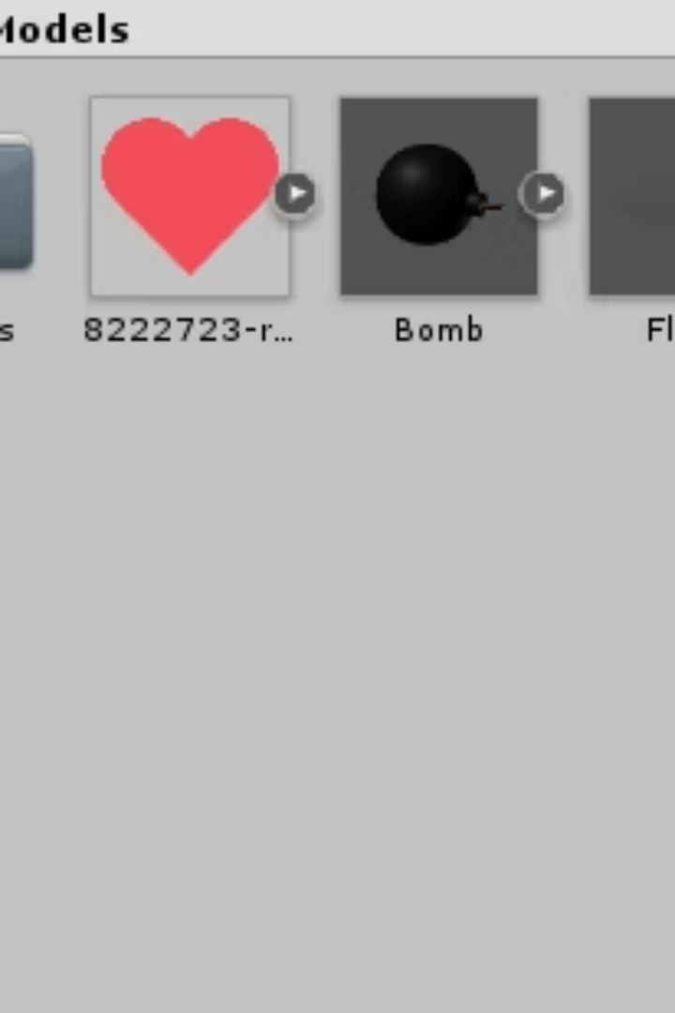
Métricas de Calidad
60
FPS Objetivo
Rendimiento sostenido con un mínimo de 30 FPS, buscando 60 FPS para una experiencia fluida.
<2
Tiempo de Carga (s)
Transiciones rápidas entre escenas, manteniendo la inmersión del jugador.
380MB
Memoria Promedio
Uso optimizado de memoria, sin fugas detectadas durante las pruebas.
<50ms
Input Lag
Respuesta consistente a los comandos del jugador, garantizando una jugabilidad precisa.
Se dedicaron más de 50 horas a pruebas manuales sistemáticas, resultando en cero crashes documentados en la versión final. Los 3 niveles fueron testeados con múltiples usuarios, abarcando incluso casos límite como la muerte simultánea. La calidad del código es alta, con más del 95% de los métodos documentados y la aplicación de patrones profesionales.

Slide 9
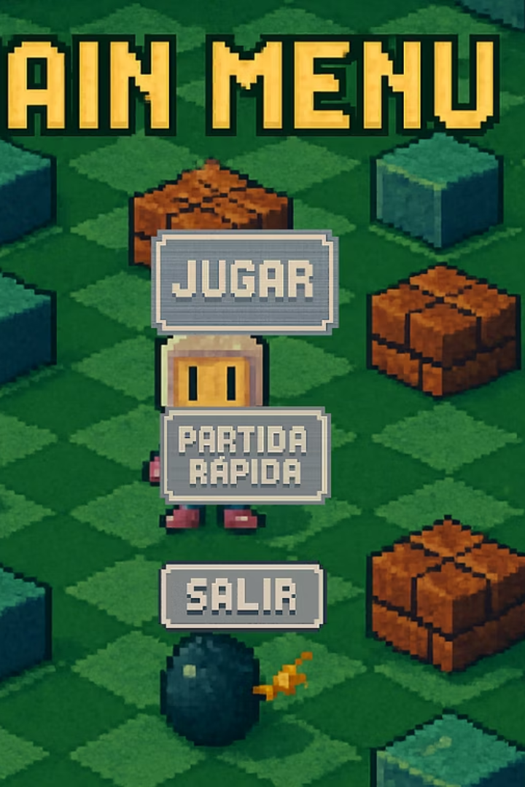
Futuras Ampliaciones
1
Corto Plazo (1-3 meses)
Power-ups (velocidad, rango de bomba, escudo)
Sistema de configuración de controles
Mejoras de accesibilidad visual
2
Medio Plazo (3-6 meses)
Inteligencia artificial para single-player
Editor de niveles integrado
Sistema de logros y estadísticas
3
Largo Plazo (6+ meses)
Multijugador online con Unity Netcode
Port a móviles con controles táctiles
Adaptación a Realidad Virtual
La arquitectura actual del proyecto está diseñada para permitir futuras expansiones de manera viable, asegurando la escalabilidad y adaptabilidad a nuevas funcionalidades y plataformas.

Slide 10
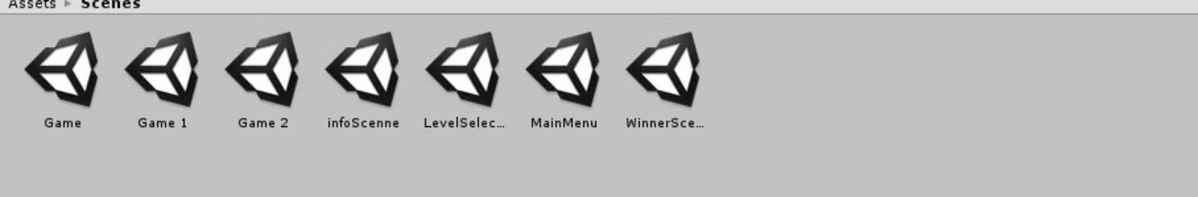
Conclusiones y Valoración
1
Objetivos Cumplidos al 100%
2
Aprendizajes Clave
3
Preparación Profesional y Legado
Se ha entregado un videojuego completamente funcional con una arquitectura escalable y profesional, respaldado por 47 páginas de documentación técnica exhaustiva, demostrando las competencias DAM aplicadas en un contexto real.
Este proyecto ha permitido una gestión completa desde cero, la resolución de problemas técnicos complejos, la aplicación de metodologías de desarrollo profesional y la comprensión de la importancia del testing y la documentación.
Las competencias adquiridas en Unity y C# me sitúan en un nivel junior-intermedio, listo para afrontar desafíos en el sector. Además, este material es reutilizable para futuros estudiantes de DAM.
"De estudiante que aprende a programar a programador que puede resolver problemas complejos."

